Slide 1

Герои Социалистического Труда родного края

Slide 2
Цели и Задачи
Цель
Задачи
Изучение и распространение знаний о Героях Социалистического труда , которые работали на авиастроительном и моторостроительном заводах
Популяризировать трудовые достижения Героев родного края,
Способствовать уважению к трудовым профессиям ,
Расширять исторический кругозор , формировать патриотизм у школьников на основе местного материала,
Привлекать учащихся к виду творческой работы

Slide 3
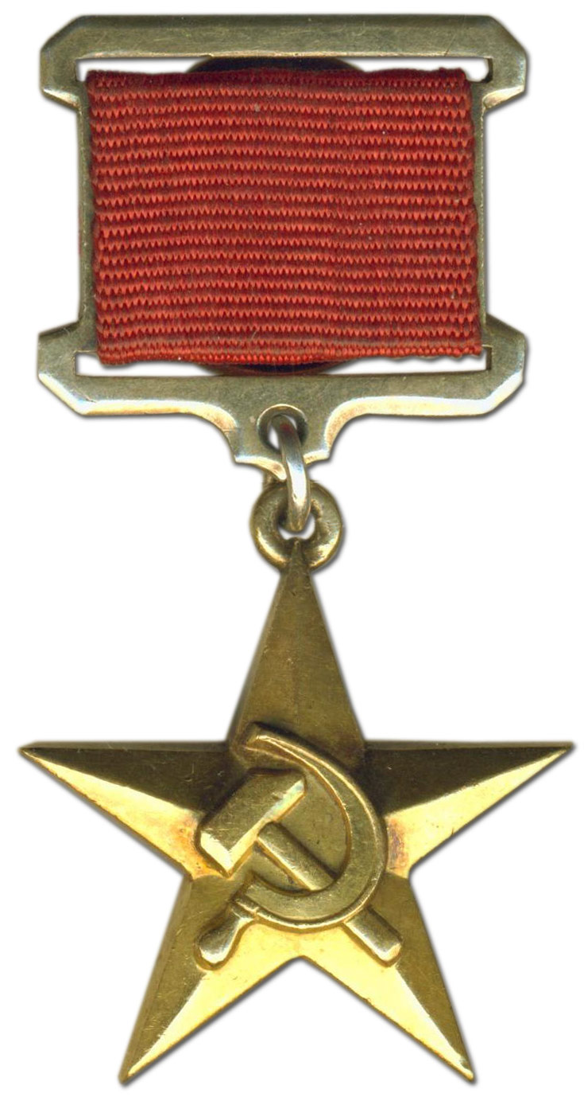
Темы исследования:
А.Г.Асхадуллин
А.Н.Туполев
П.В.Дементьев
П.А.Витер
Н.И.Максимов
В.Е.Копылов
М.М.Лукин
Звание Героя Соц. Труда
(1937-1991)

Slide 4
Диаграмма по результатам теста
«Знаешь ли ты Героев родного края?»

Slide 5
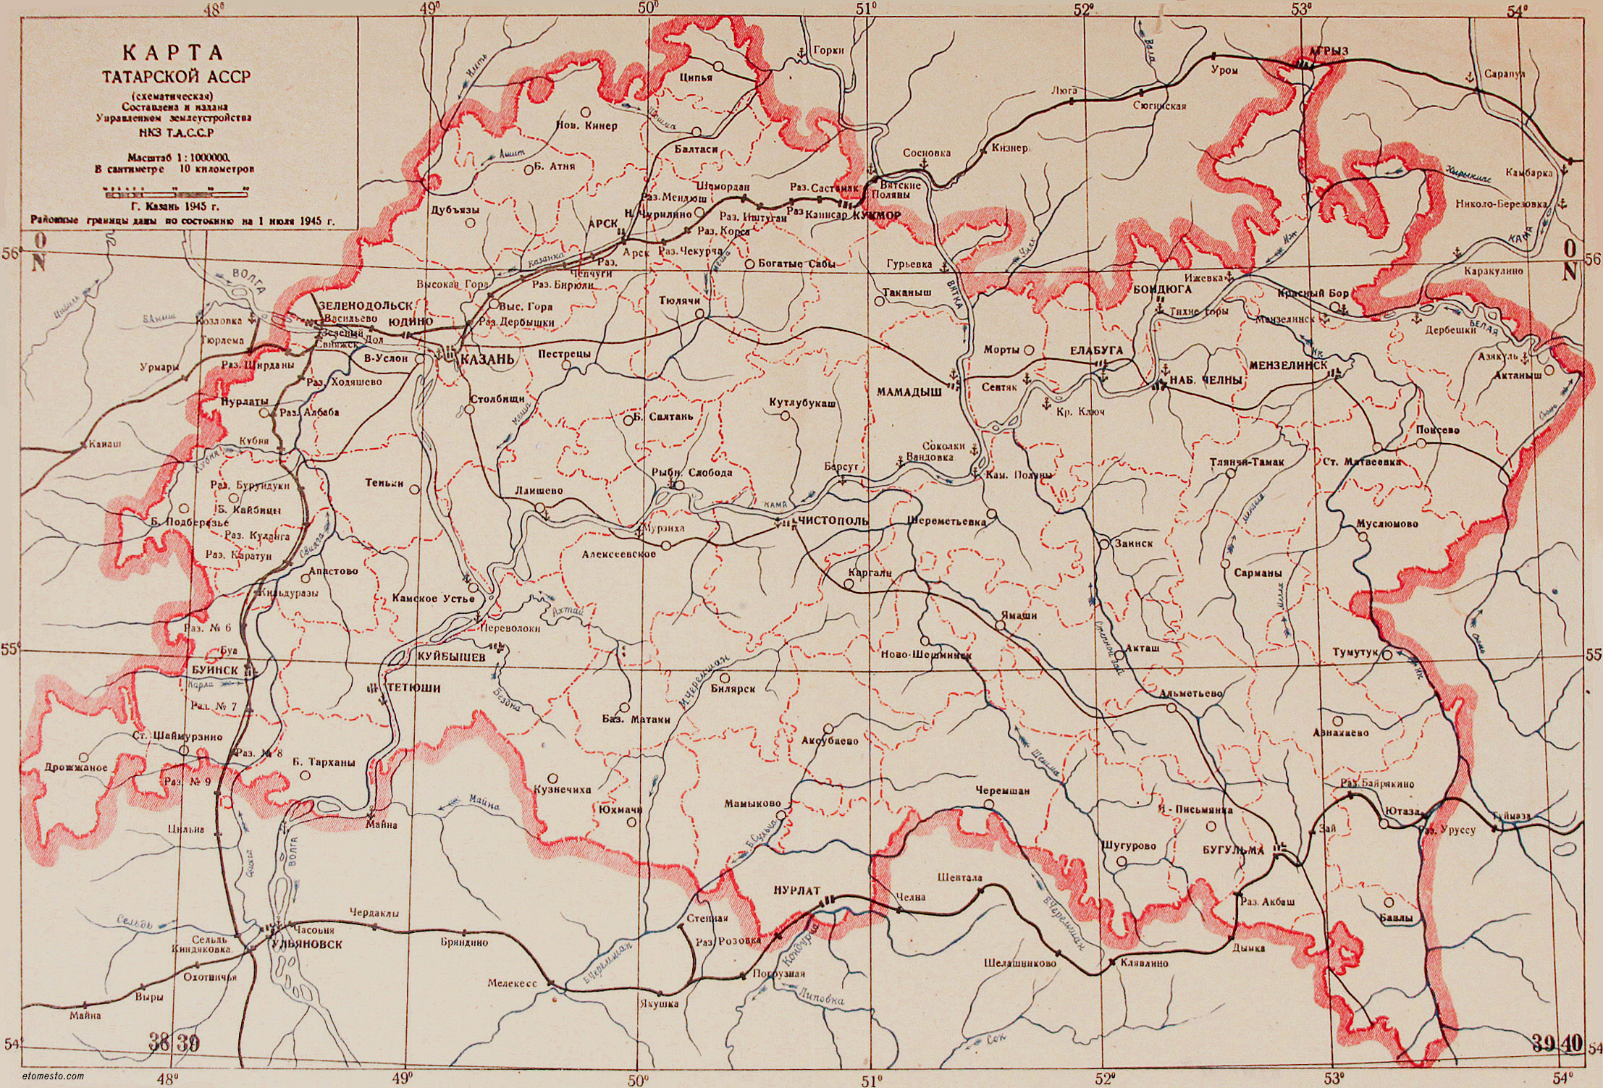

Slide 6
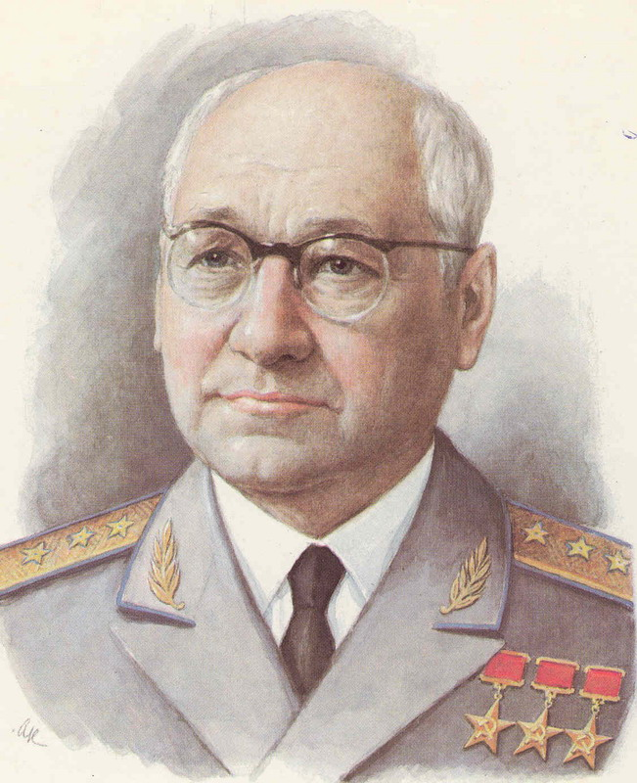
А.Н.Туполев (1888-1972г.г.)-советский ученый и авиаконструктор , генерал- полковник- инженер , доктор технических наук .
Трижды Герой Социалистического Труда

Slide 7
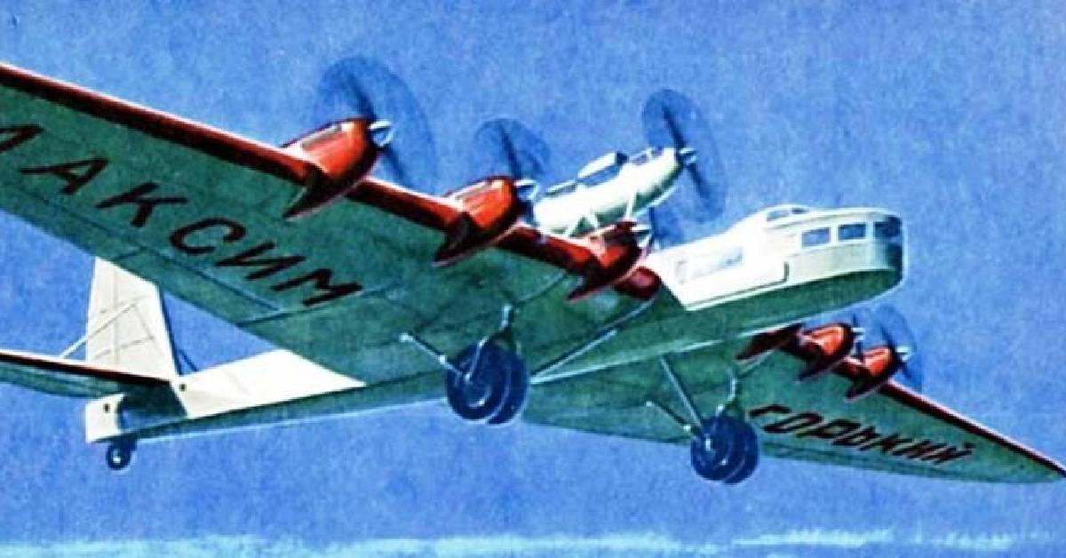
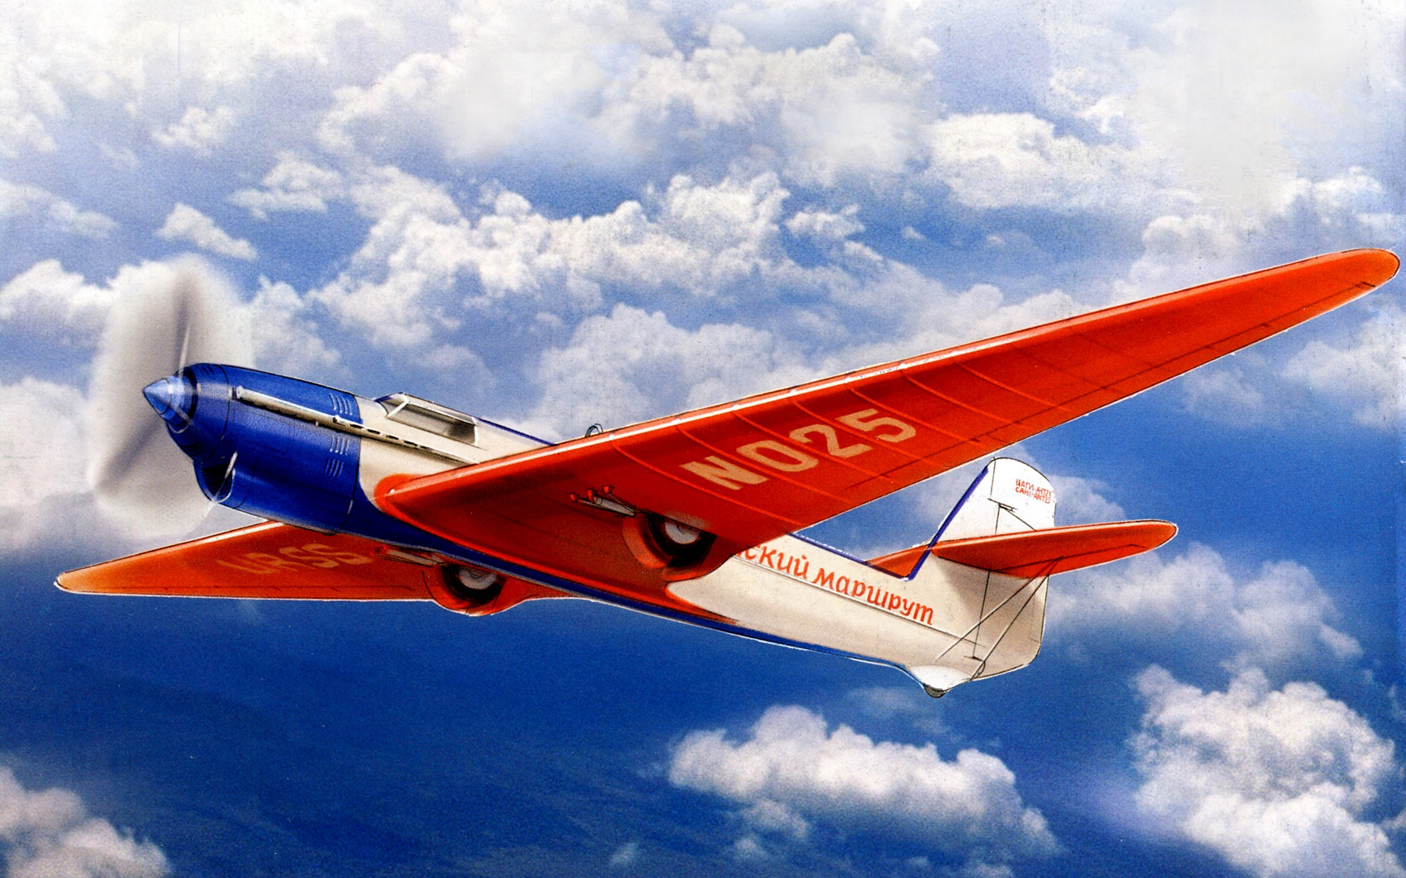
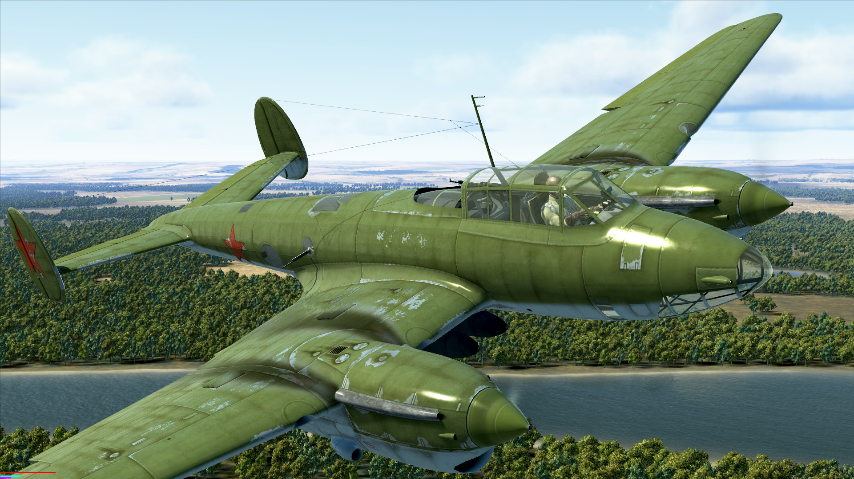
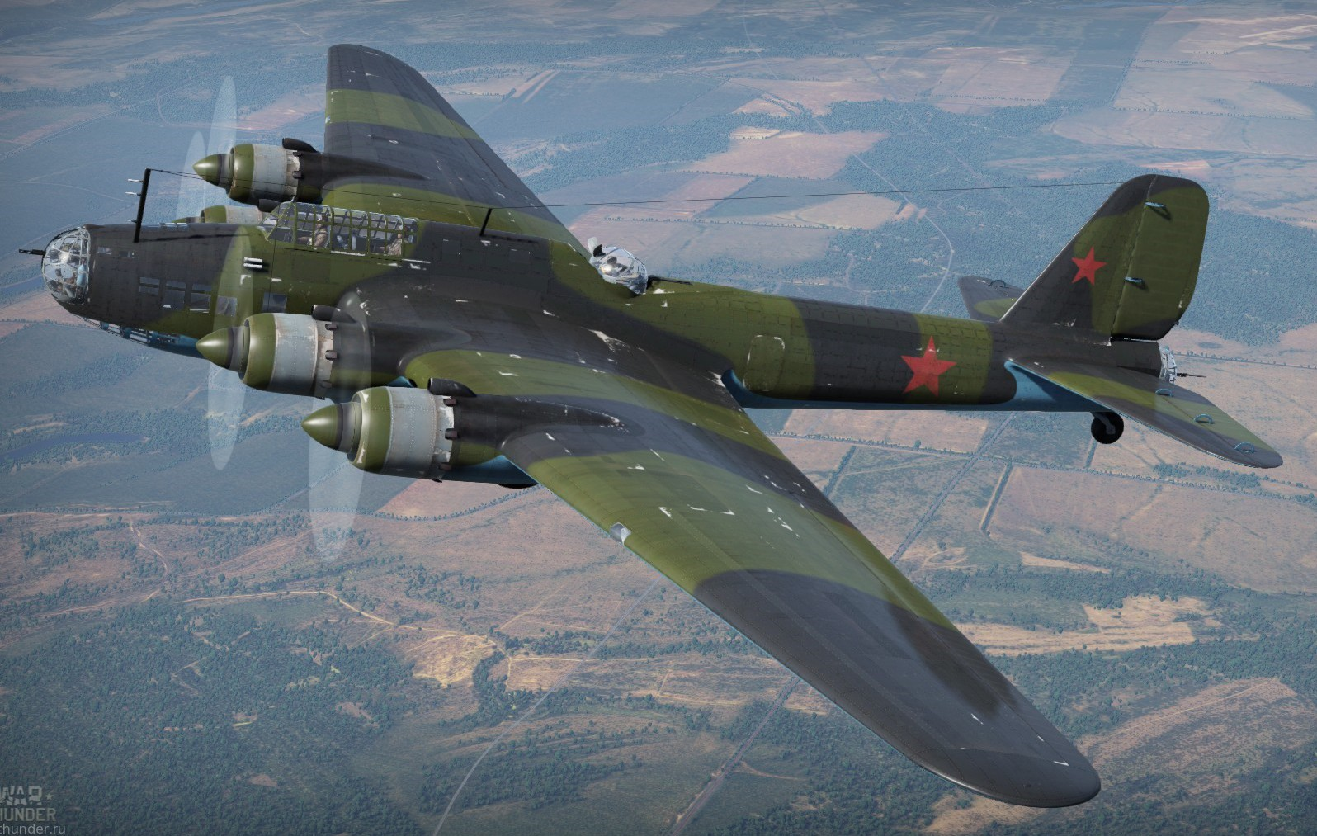
ПЕ-8
Совершенствование отечественных самолетов
АНТ-20
АНТ-25
Пе-2

Slide 8
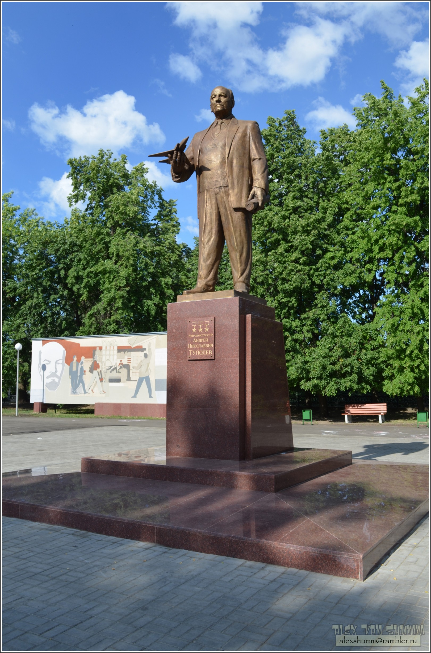
Памятник Туполеву в городе Казани на пересечении ул. Гагарина и ул. Декабристов

Slide 9
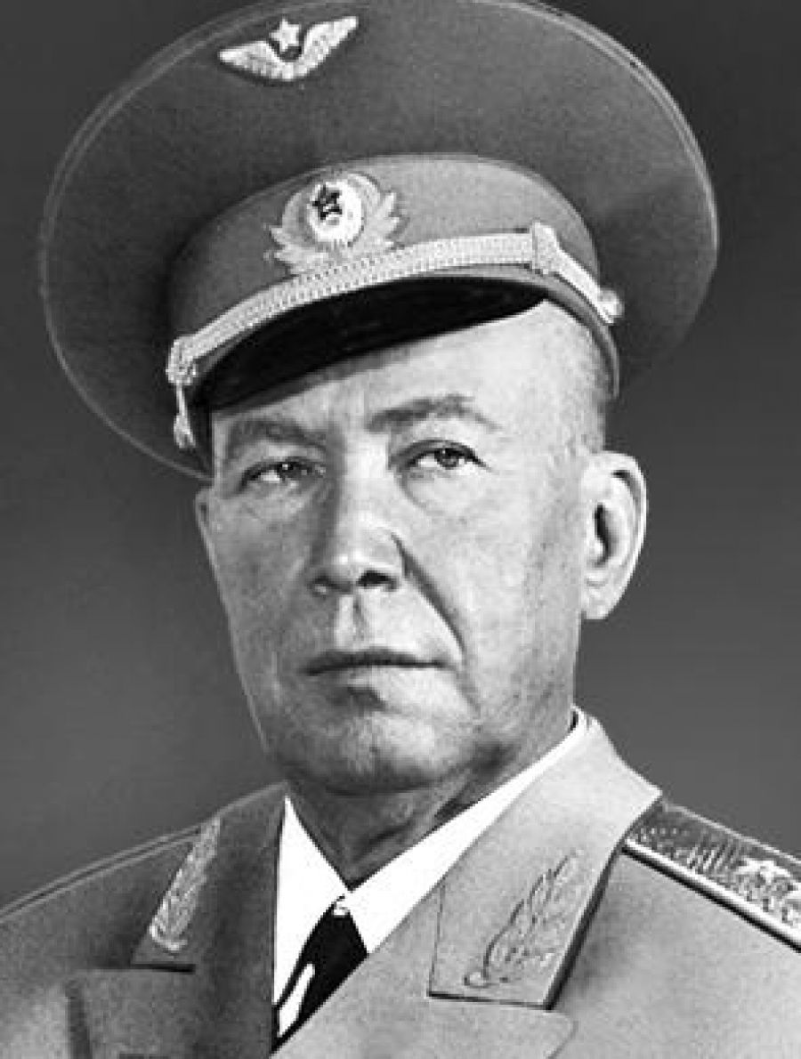
Петр Васильевич Дементьев - Министр авиационной промышленности
Дважды Герой Социальстического Труда
(1953 – 1977г.г.).

Slide 10
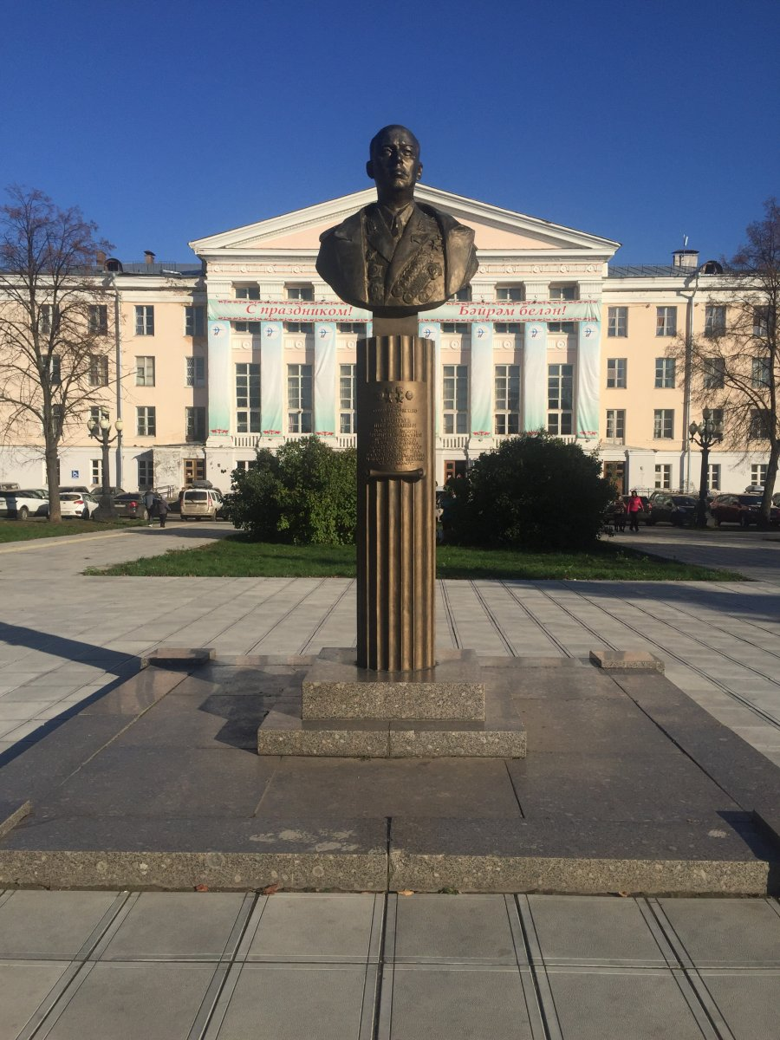
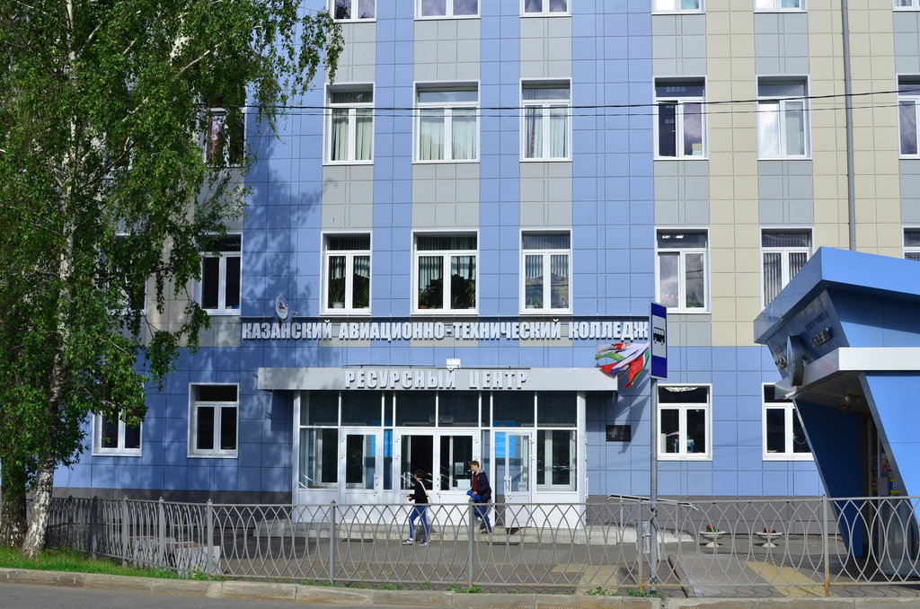
Памятник П. В. Дементьеву
у ДК Ленина
Колледж имени Дементьева

Slide 11
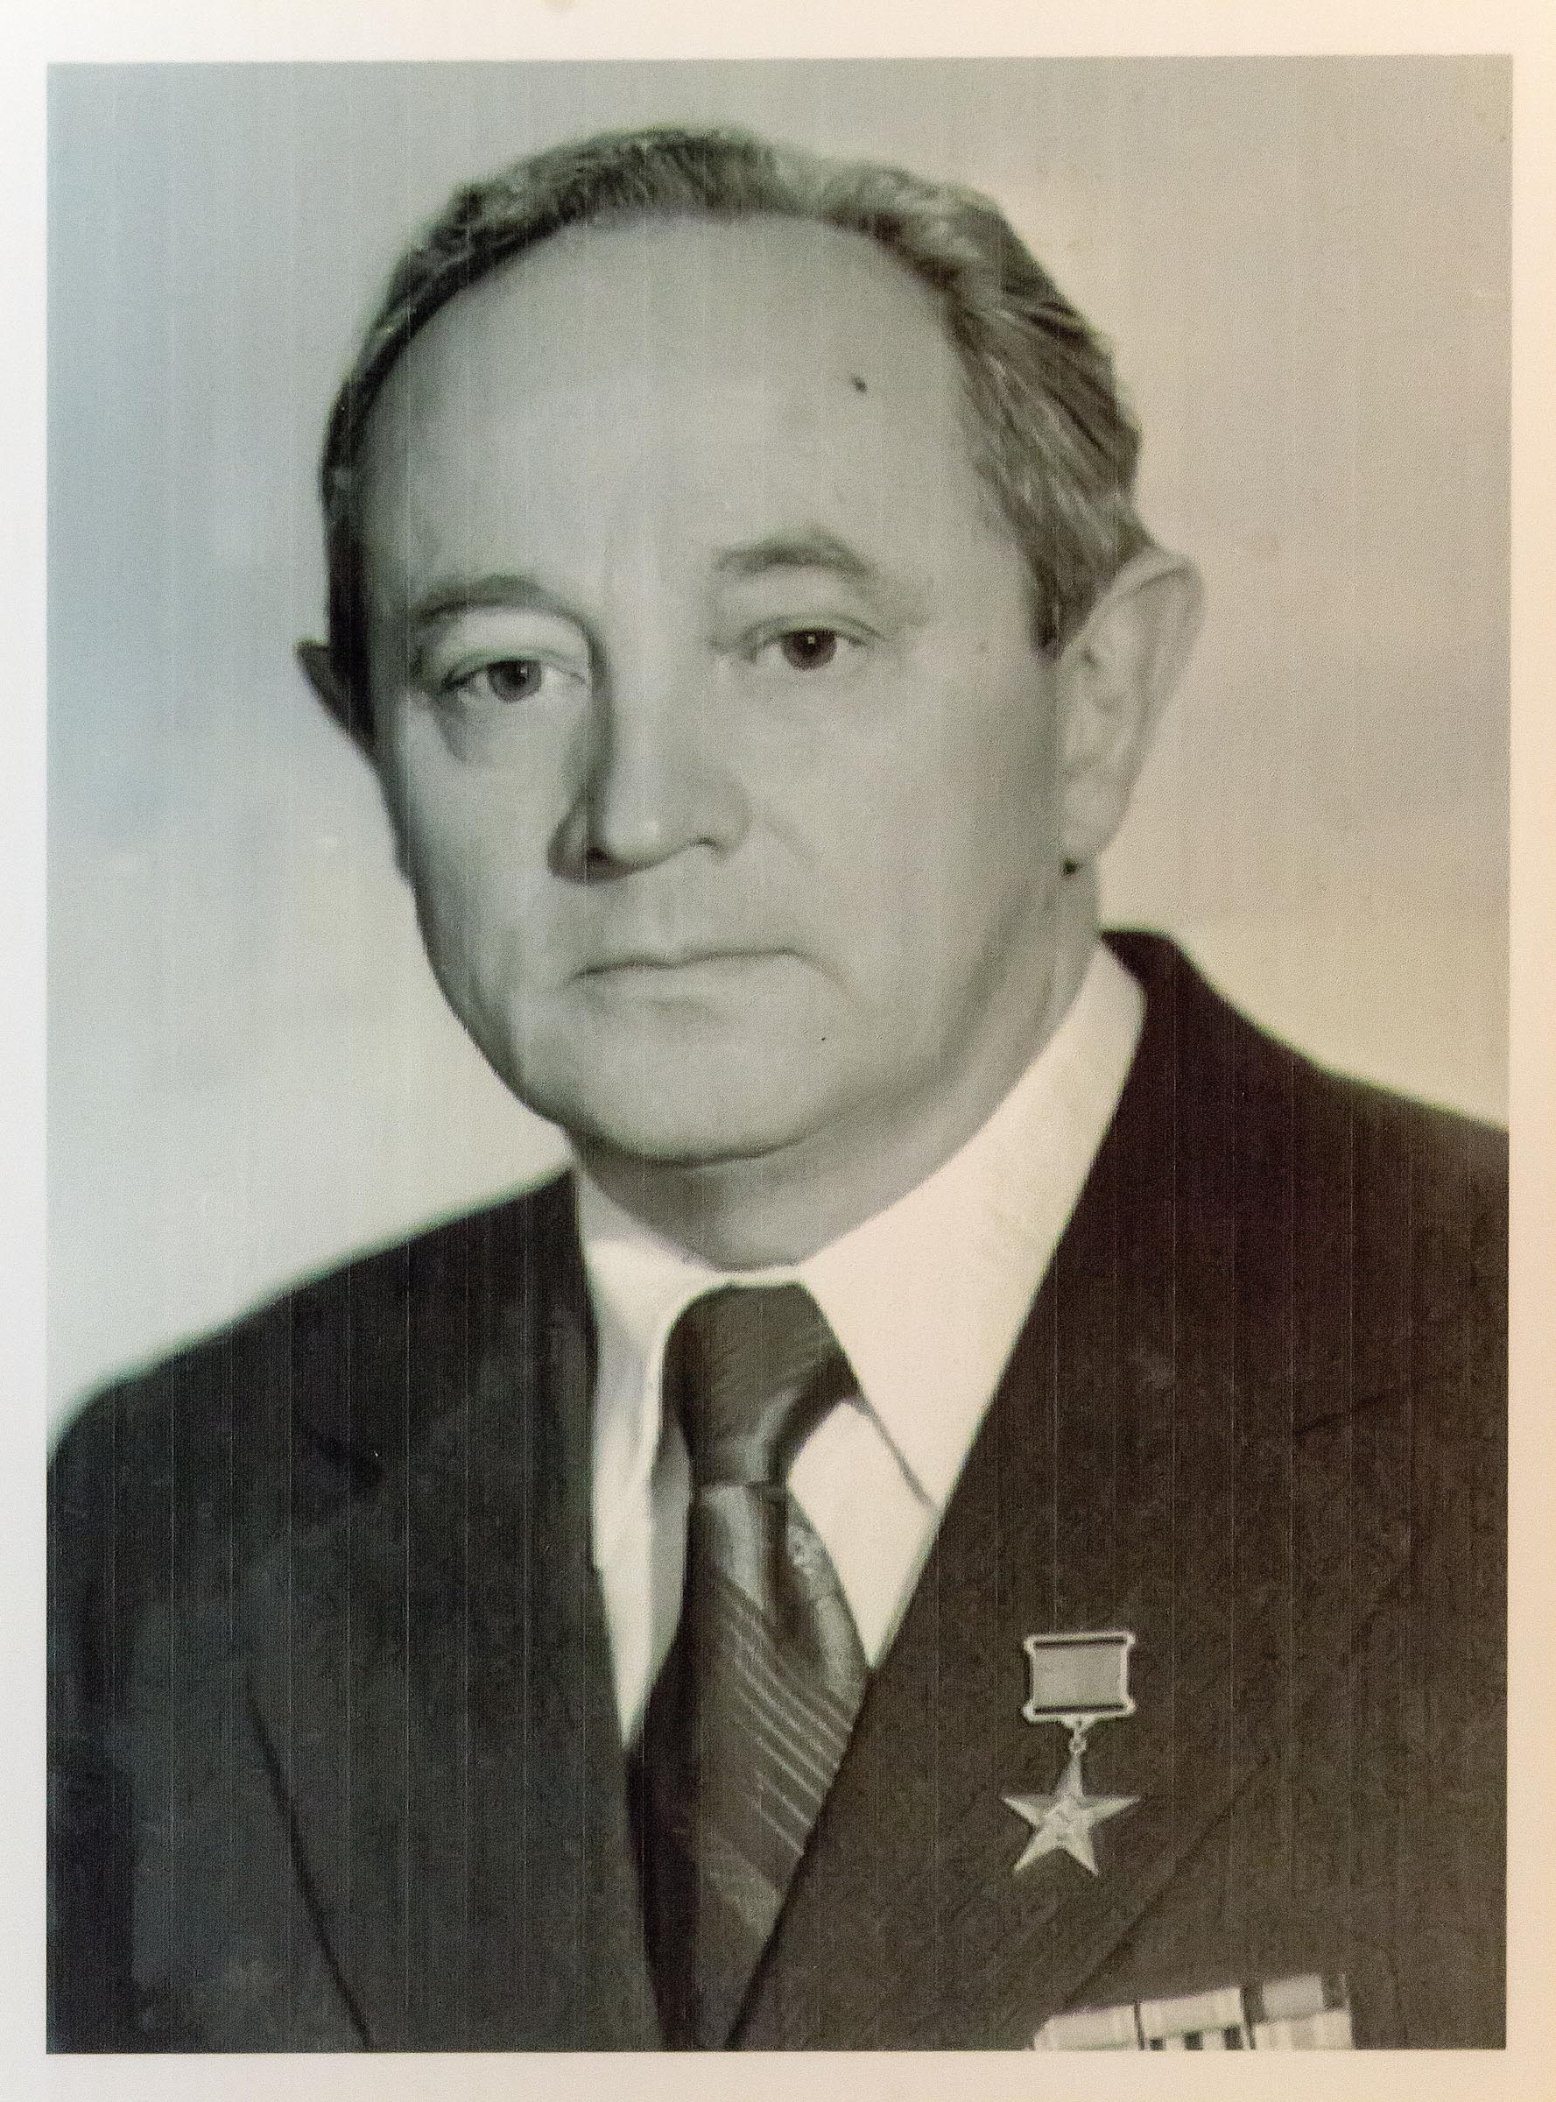
2
Петр Акимович Витер –(1923-2003г.г.)
Директор КМПО
с 1968 по 1983

Slide 12
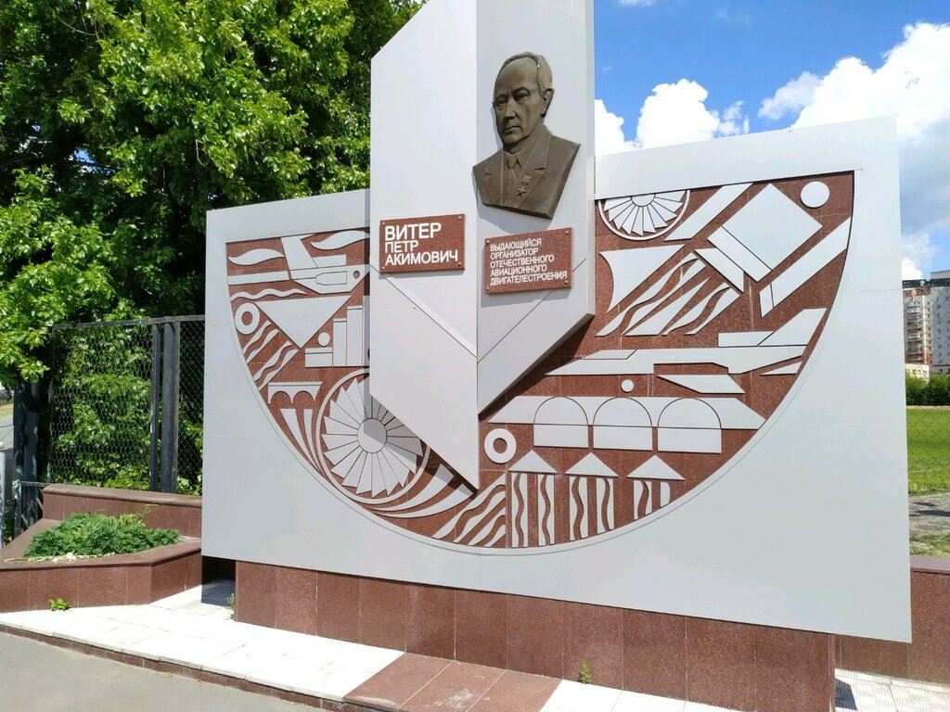
14 июня 2017 года открыли памятную доску и барельеф Герою Социалистического Труда Витеру и памятник на территории моторостроительного завода

Slide 13
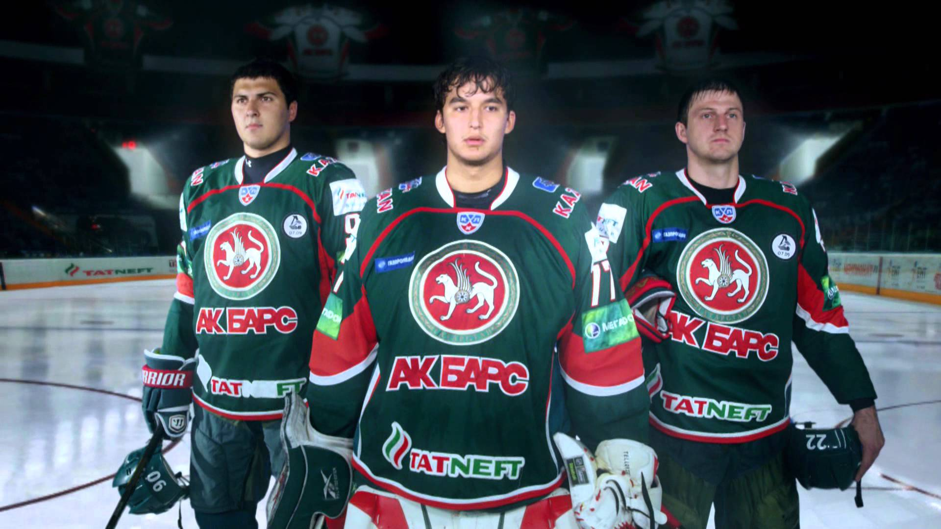
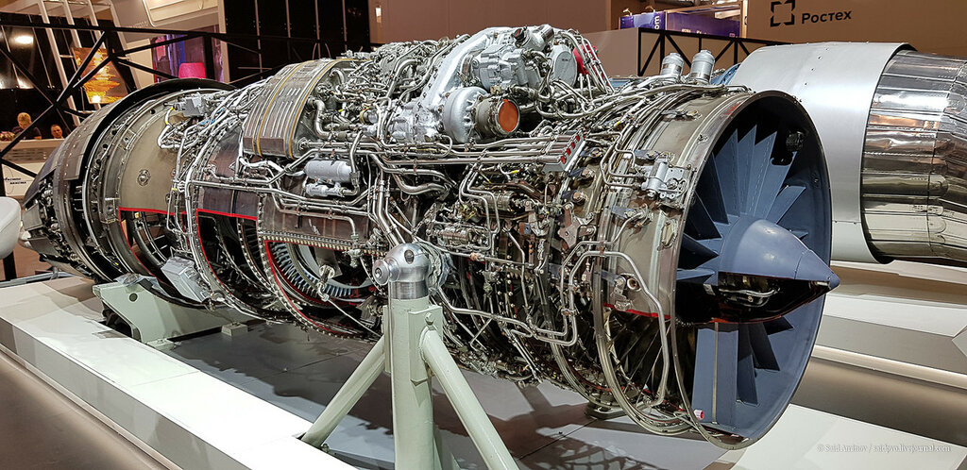
Хоккеиный клуб “Ак барс” родился с клуба Завода №16
Двигатель самолета

Slide 14
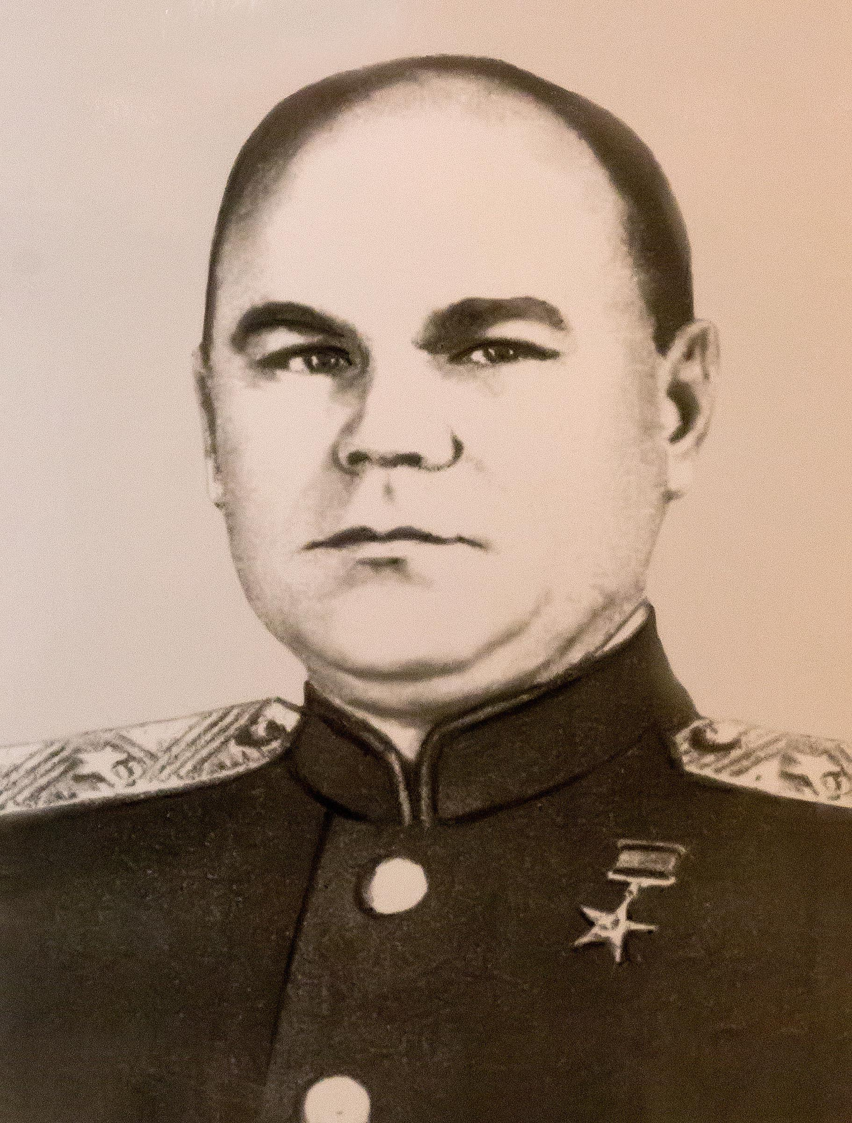
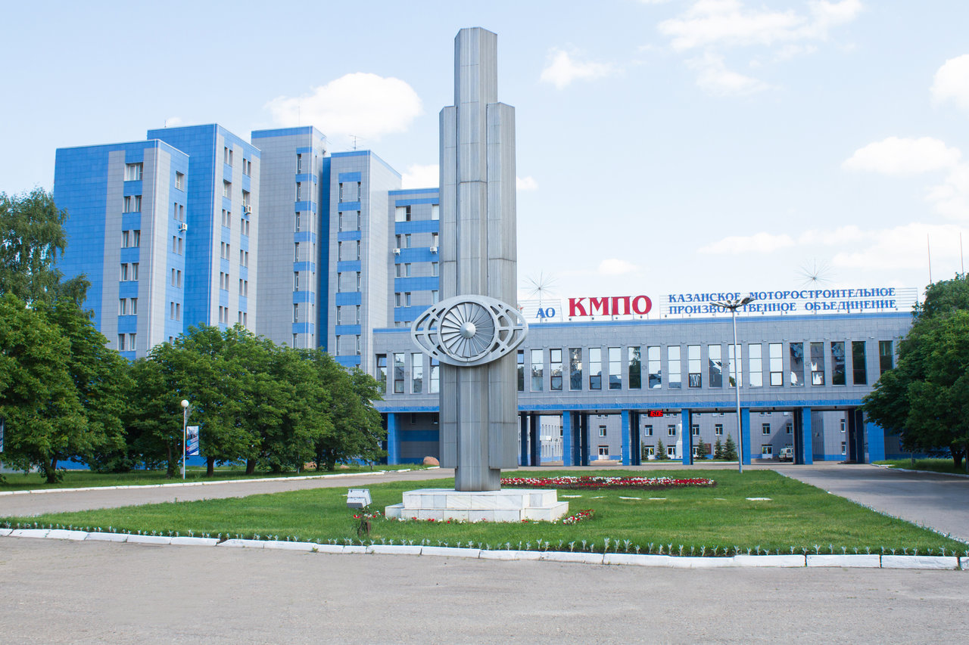
Макар Михайлович Лукин(1905-1961г.г.)
Бывший директор КМПО
Он прибыл с эвакуированным заводом из Воронежа

Slide 15
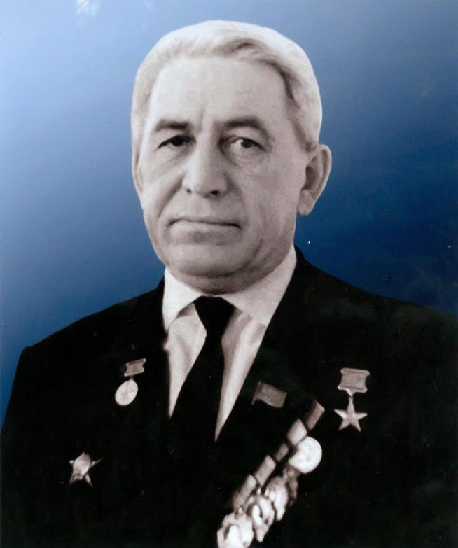
Николай Иванович Максимов(1911-1967г.г.)
Бывший директор КАПО
Он заботился о благоустройстве рабочих.
Футбольный клуб «Рубин» родился с клуба
Завода №22.
Н.И. Максимов предложил название команды «Рубин»

Slide 16
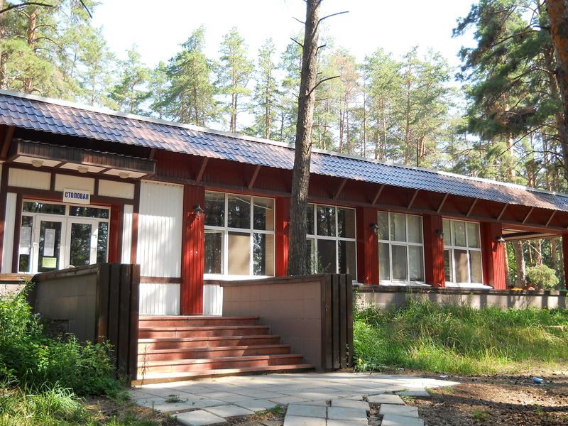
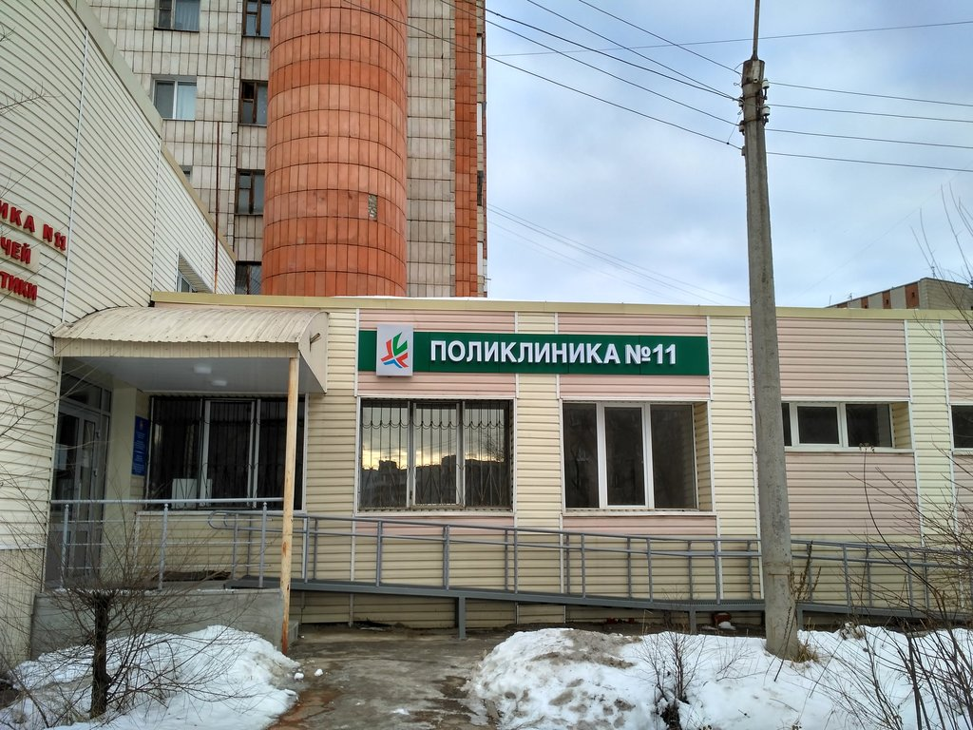
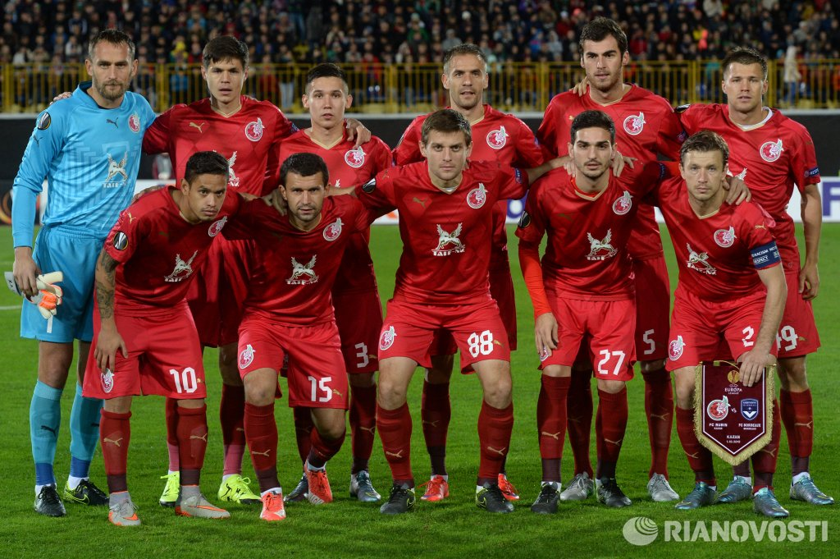
Б.О.”Бережок”
Поликлиника №11
Футболисты “Рубин”

Slide 17
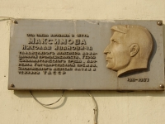
Мемориальная доска Н.И.Максимову

Slide 18
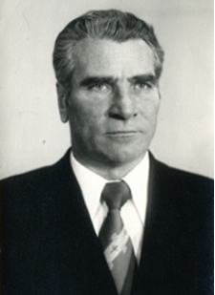
Копылов Виталий Егорович (1926-1995г.г.)
Директор КАПО , продолживший дело Максимова
7

Slide 19
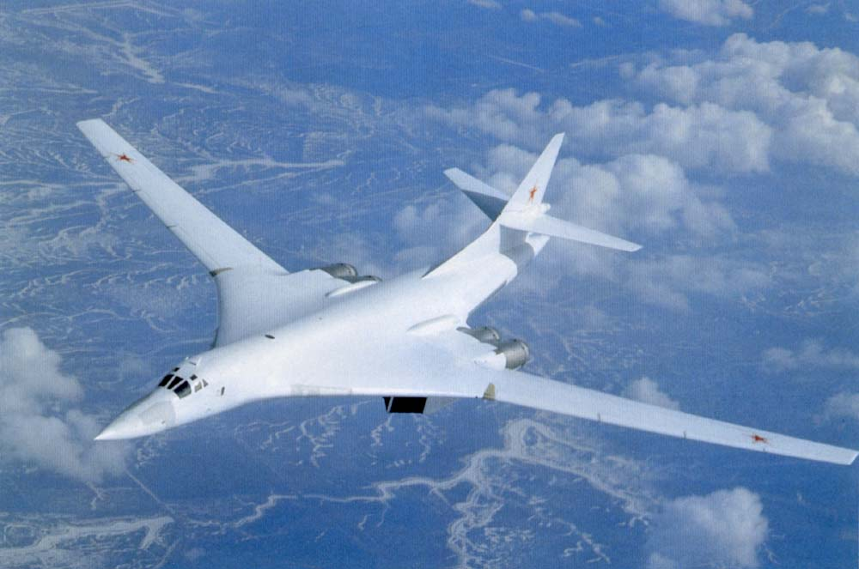
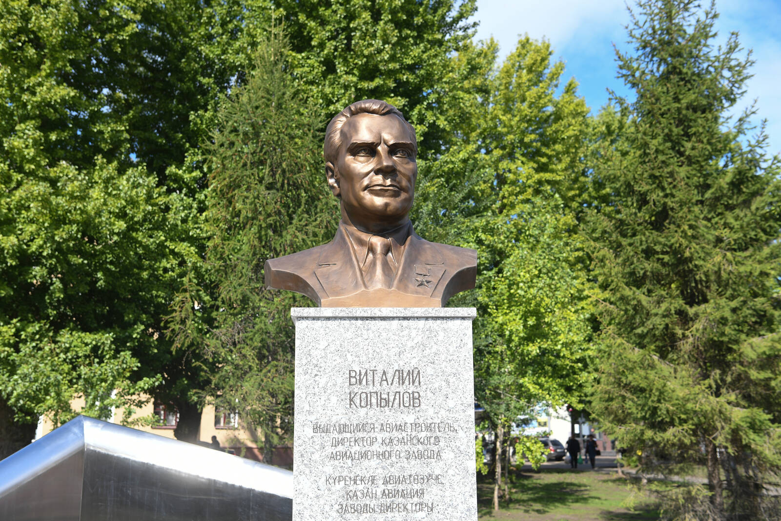
Именем В.Копылова назван один из самолетов ТУ-160
Бронзовый бюст В.Копылову

Slide 20
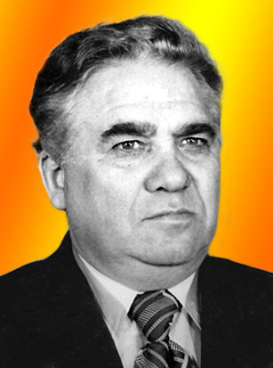
Асхадуллин Галимулла Асхадуллович(1928-2013г.г.)
Передовик производства КАПО , рационализатор, житель поселка «Северный»
Герой Соц. Труда

Slide 21
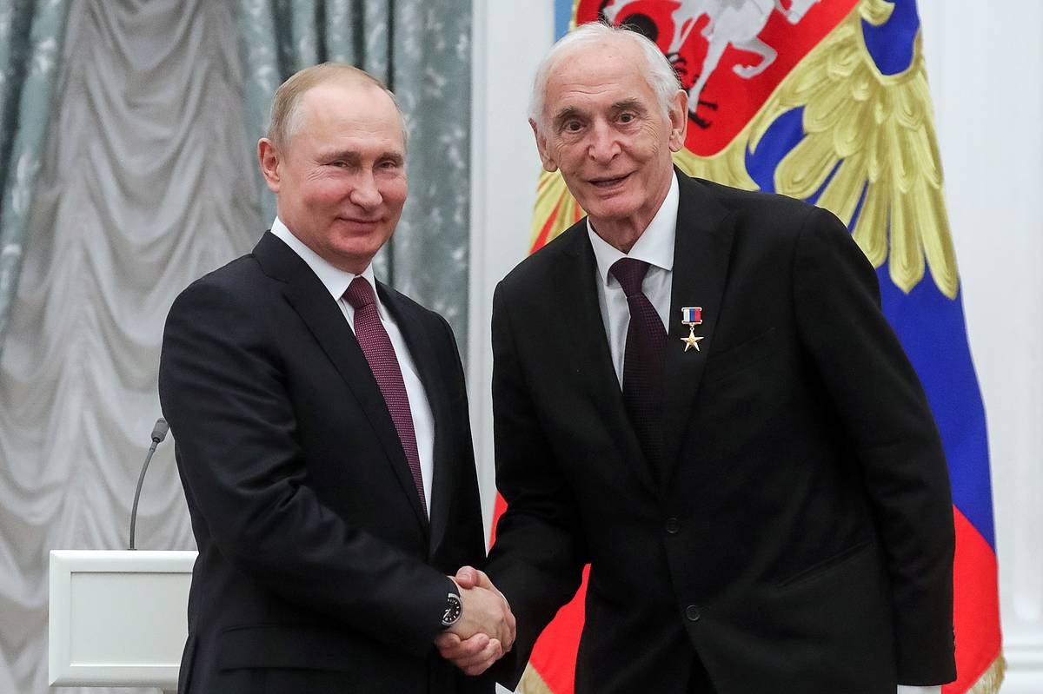
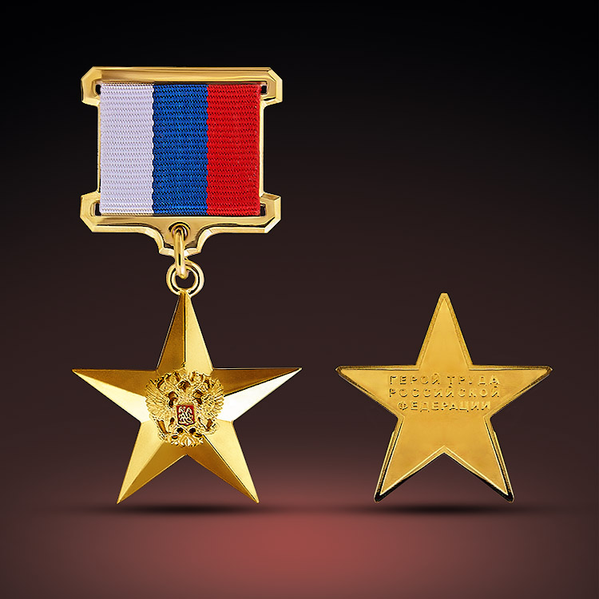
в 2013 году Путин В.В. издал указ о вручении медали «Героя Труда»
Медаль Героя Труда

Slide 22
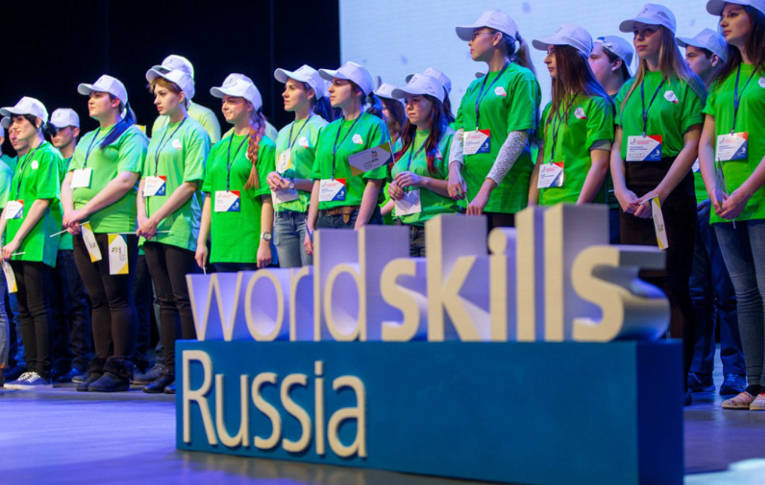
Героями не рождаются, ими становятся .
Героев Труда уважают во всех временах
World skills Russia 2019

Slide 23
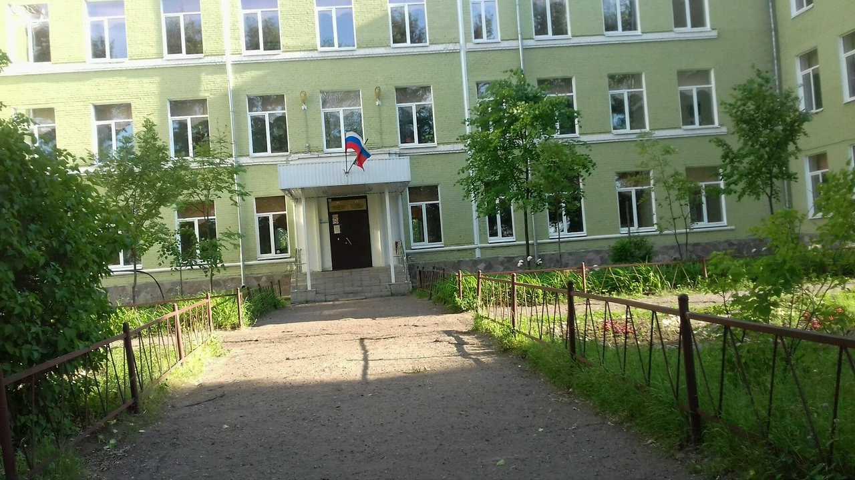
Спасибо за внимание.
Приглашаем в музей гимназии №14 по улице Луначарская 9
Автор презентации Мингалеев.Н.М

